Slide 1
Сложение и вычитание смешанных чисел

Slide 2
Привет, Саша.
Ну как ты съездил в гости к бабушке?
Ой, Паша.
У меня получилось по дороге такое приключение!

Slide 3
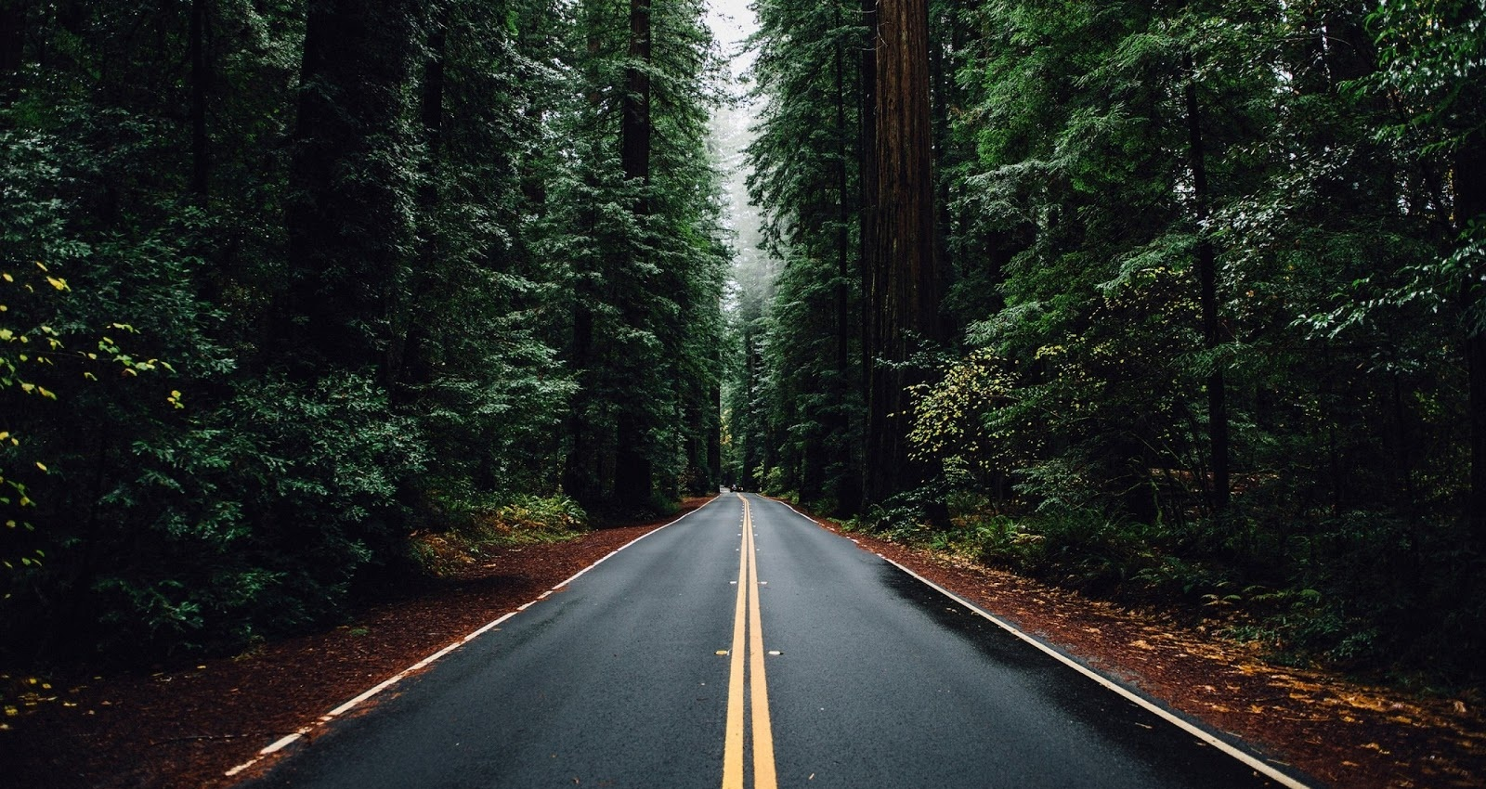
Когда мы отъехали от дома пять с четвертью километра, то нам навстречу из леса выскочил заяц.

Slide 4
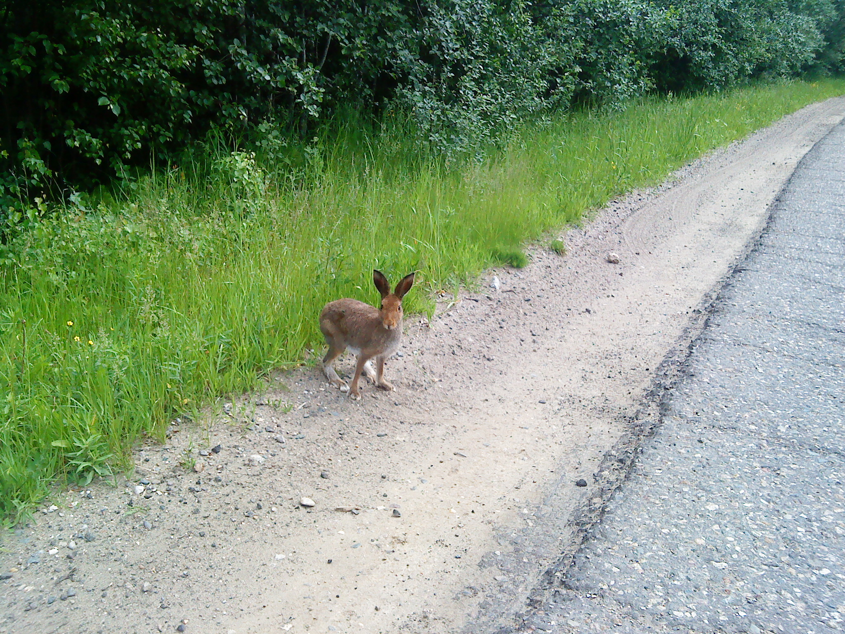
Когда мы отъехали от дома пять с четвертью километра, то нам навстречу из леса выскочил заяц.

Slide 5
А когда мы проехали ещё три целых и две четвёртых километра, то увидели, как из леса вышел лось.

Slide 6
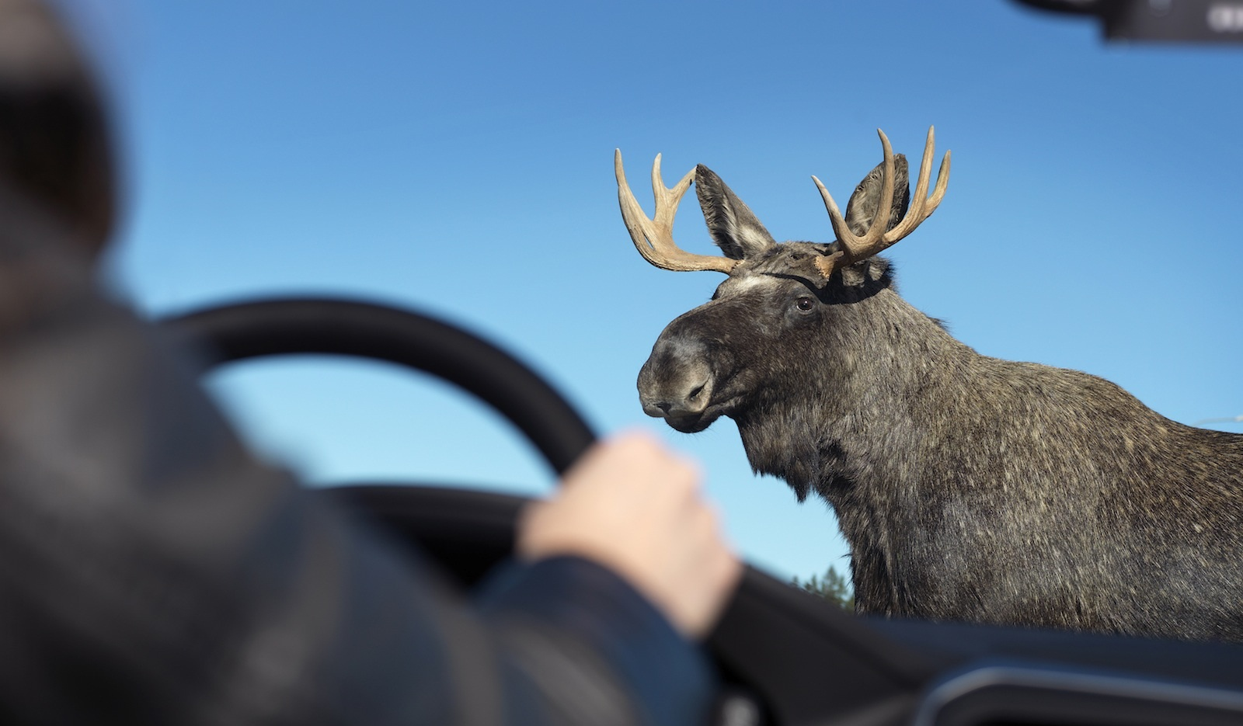

Slide 7
Ничего себе!
Я бы, наверное, тоже испугался.
Я так испугался, но лось быстро вернулся в свой лес.

Slide 8
А вот интересно, на каком расстоянии от твоего дома вы встретили лося?

Slide 9
Да, Саш, такие задания мы ещё не решали. Но, если мы обратимся к Электроше, он нам всё объяснит.
Подожди, Паша, это же смешанные числа, а складывать мы, вроде бы их ещё не складывали. Или я не прав?
$$5\frac{1}{4}$$
$$+3\frac{2}{4}$$

Slide 10
Здравствуйте, мальчики.
Что у вас случилось?
Привет, Электроша.
Смотри, у нас появилась новая задачка, которую мы пока не можем решить. Может, ты нам поможешь?
$$5\frac{1}{4}$$
$$+ 3\frac{2}{4}$$

Slide 11
Устный счёт
$$3\frac{2}{7}$$
$$\frac{23}{7}$$
$$9\frac{5}{8}$$
$$\frac{77}{8}$$
=
=
$$\frac{15}{9}$$
$$1\frac{6}{9}$$
$$\frac{25}{3}$$
$$8\frac{1}{3}$$
=
=

Slide 12
Сначала давайте вспомним сложение натуральных чисел.
Помните ли вы свойства сложения?
Да, я помню переместительное свойство сложения: от перемены мест слагаемых сумма не меняется.
$$a+b$$
$$=b+a$$

Slide 13
Сначала давайте вспомним сложение натуральных чисел.
Помните ли вы свойства сложения?
А я помню сочетательное свойство сложения.
$$a+b$$
$$=b+a$$
$$\left(a+b\right)+c=a+(b+c)$$

Slide 14
$$a+b=b+a$$
$$\left(a+b\right)+c=a+(b+c)$$
$$5\frac{1}{4}$$
$$+ 3\frac{2}{4}$$
$$=\left(5+\frac{1}{4}\right)+\left(3+\frac{2}{4}\right)=$$
$$=\left(5+3\right)+\left(\frac{1}{4}+\frac{2}{4}\right)=8+\frac{3}{4}$$
$$=8\frac{3}{4}$$

Slide 15
Вы, Саша, встретили лося на расстоянии $8\frac{3}{4}$километра от дома.
Подожди, Электроша, получается, что для того, чтобы сложить смешанные числа, надо сложить отдельно целые и дробные части? Так, что ли?
$$5\frac{1}{4}+3\frac{2}{4}=8\frac{3}{4}$$

Slide 16
Правило
Чтобы сложить два смешанных числа, надо отдельно сложить их целые и дробные части.

Slide 17
Задание № 1
Сложить смешанные числа:
$$а) 5\frac{3}{7}+9\frac{2}{7};б) 7\frac{2}{6}+2\frac{4}{6};в) 3\frac{8}{9}+8\frac{7}{9}.$$
Решение:
$\frac{6}{6}=1$.
Как быть в этом случае?
$$а) 5\frac{3}{7}+9\frac{2}{7}$$
$$=\left(5+9\right)+\left(\frac{3}{7}+\frac{2}{7}\right)$$
$$=14+\frac{5}{7}$$
$$=14\frac{5}{7};$$
$$б) 7\frac{2}{6}+2\frac{4}{6}$$
$$=\left(7+2\right)+\left(\frac{2}{6}+\frac{4}{6}\right)$$
$$=9+\frac{6}{6}$$
$$а)14\frac{5}{7};$$
Ответ:

Slide 18
Задание № 1
Сложить смешанные числа
$$а) 5\frac{3}{7}+9\frac{2}{7};б) 7\frac{2}{6}+2\frac{4}{6};в) 3\frac{8}{9}+8\frac{7}{9}.$$
Решение:
$$а) 5\frac{3}{7}+9\frac{2}{7}$$
$$=\left(5+9\right)+\left(\frac{3}{7}+\frac{2}{7}\right)$$
$$=14+\frac{5}{7}$$
$$=14\frac{5}{7};$$
$$б) 7\frac{2}{6}+2\frac{4}{6}$$
$$=\left(7+2\right)+\left(\frac{2}{6}+\frac{4}{6}\right)$$
$$=9+\frac{6}{6}$$
$$=9+1$$
$$=10;$$
$$а)14\frac{5}{7};$$
$$б) 10;$$
Ответ:

Slide 19
Задание № 1
$\frac{15}{9}$ – неправильная дробь.
$11\frac{15}{9}$ – несмешанное число.
Получилось, что при сложении смешанных чисел мы можем получить и несмешанное число? Как такое может быть?
Сложить смешанные числа
$$а) 5\frac{3}{7}+9\frac{2}{7};б) 7\frac{2}{6}+2\frac{4}{6};в) 3\frac{8}{9}+8\frac{7}{9}.$$
Решение:
$$а) 5\frac{3}{7}+9\frac{2}{7}$$
$$=\left(5+9\right)+\left(\frac{3}{7}+\frac{2}{7}\right)$$
$$=14+\frac{5}{7}$$
$$=14\frac{5}{7};$$
$$б) 7\frac{2}{6}+2\frac{4}{6}$$
$$=\left(7+2\right)+\left(\frac{2}{6}+\frac{4}{6}\right)$$
$$=9+\frac{6}{6}$$
$$=9+1$$
$$=10;$$
$$в) 3\frac{8}{9}+8\frac{7}{9}$$
$$=\left(3+8\right)+\left(\frac{8}{9}+\frac{7}{9}\right)$$
$$=11+\frac{15}{9}=11\frac{15}{9}$$
$$а)14\frac{5}{7};$$
$$б) 10;$$
Ответ:

Slide 20
Задание № 1
Не переживай, Саша.
Сейчас мы с вами переведём неправильную дробь в смешанное число и сложим его с одиннадцатью.
Паша, ты помнишь, как перевести неправильную дробь в смешанное число?
Сложить смешанные числа
$$а) 5\frac{3}{7}+9\frac{2}{7};б) 7\frac{2}{6}+2\frac{4}{6};в) 3\frac{8}{9}+8\frac{7}{9}.$$
Решение:
$$а) 5\frac{3}{7}+9\frac{2}{7}$$
$$=\left(5+9\right)+\left(\frac{3}{7}+\frac{2}{7}\right)$$
$$=14+\frac{5}{7}$$
$$=14\frac{5}{7};$$
$$б) 7\frac{2}{6}+2\frac{4}{6}$$
$$=\left(7+2\right)+\left(\frac{2}{6}+\frac{4}{6}\right)$$
$$=9+\frac{6}{6}$$
$$=9+1$$
$$=10;$$
$$в) 3\frac{8}{9}+8\frac{7}{9}$$
$$=\left(3+8\right)+\left(\frac{8}{9}+\frac{7}{9}\right)$$
$$=11+\frac{15}{9}=11\frac{15}{9}$$
$$а)14\frac{5}{7};$$
$$б) 10;$$
Ответ:

Slide 21
Задание № 1
Да, Электроша, помню.
Нужно разделить числитель на знаменатель с остатком. Неполное частное такого деления будет целой частью смешанного числа, а остаток – числителем дробной части.
Знаменателем дробной части будет знаменатель неправильной дроби.
Сложить смешанные числа
$$а) 5\frac{3}{7}+9\frac{2}{7};б) 7\frac{2}{6}+2\frac{4}{6};в) 3\frac{8}{9}+8\frac{7}{9}.$$
Решение:
$$а) 5\frac{3}{7}+9\frac{2}{7}$$
$$=\left(5+9\right)+\left(\frac{3}{7}+\frac{2}{7}\right)$$
$$=14+\frac{5}{7}$$
$$=14\frac{5}{7};$$
$$б) 7\frac{2}{6}+2\frac{4}{6}$$
$$=\left(7+2\right)+\left(\frac{2}{6}+\frac{4}{6}\right)$$
$$=9+\frac{6}{6}$$
$$=9+1$$
$$=10;$$
$$в) 3\frac{8}{9}+8\frac{7}{9}$$
$$=\left(3+8\right)+\left(\frac{8}{9}+\frac{7}{9}\right)$$
$$=11+\frac{15}{9}=11\frac{15}{9}$$
$$а)14\frac{5}{7};$$
$$б) 10;$$
Ответ:

Slide 22
Задание № 1
Сложить смешанные числа
$$а) 5\frac{3}{7}+9\frac{2}{7};б) 7\frac{2}{6}+2\frac{4}{6};в) 3\frac{8}{9}+8\frac{7}{9}.$$
Раз ты помнишь, переведи $\frac{15}{9}$ в смешанное число.
Решение:
$$а) 5\frac{3}{7}+9\frac{2}{7}$$
$$=\left(5+9\right)+\left(\frac{3}{7}+\frac{2}{7}\right)$$
$$=14+\frac{5}{7}$$
$$=14\frac{5}{7};$$
$$б) 7\frac{2}{6}+2\frac{4}{6}$$
$$=\left(7+2\right)+\left(\frac{2}{6}+\frac{4}{6}\right)$$
$$=9+\frac{6}{6}$$
$$=9+1$$
$$=10;$$
$$в) 3\frac{8}{9}+8\frac{7}{9}$$
$$=\left(3+8\right)+\left(\frac{8}{9}+\frac{7}{9}\right)$$
$$=11+\frac{15}{9}=11\frac{15}{9}$$
$$а)14\frac{5}{7};$$
$$б) 10;$$
Ответ:

Slide 23
Задание № 1
Сложить смешанные числа
$$а) 5\frac{3}{7}+9\frac{2}{7};б) 7\frac{2}{6}+2\frac{4}{6};в) 3\frac{8}{9}+8\frac{7}{9}.$$
Решение:
$$а) 5\frac{3}{7}+9\frac{2}{7}$$
$$=\left(5+9\right)+\left(\frac{3}{7}+\frac{2}{7}\right)$$
$$=14+\frac{5}{7}$$
$$=14\frac{5}{7};$$
$$б) 7\frac{2}{6}+2\frac{4}{6}$$
$$=\left(7+2\right)+\left(\frac{2}{6}+\frac{4}{6}\right)$$
$$=9+\frac{6}{6}$$
$$=9+1$$
$$=10;$$
$$в) 3\frac{8}{9}+8\frac{7}{9}$$
$$=\left(3+8\right)+\left(\frac{8}{9}+\frac{7}{9}\right)$$
$$=11+\frac{15}{9}=11\frac{15}{9}$$
$$=11+1\frac{6}{9}=12\frac{6}{9};$$
$$\frac{15}{9}=1\frac{6}{9}.$$
$$15=1⋅9+6;$$
$$а)14\frac{5}{7};$$
$$в) 12\frac{6}{9}.$$
$$б) 10;$$
Ответ:

Slide 24
Вот видите.
Вместе мы с вами решили все примеры.
Да, Паша, вычитать смешанные числа тоже несложно.
Интересно, если складывать так просто, то может и вычитать смешанные числа тоже просто?

Slide 25
А как отнимать дроби с одинаковыми знаменателями, мы знаем.
Ты помнишь, Саша?
$$8\frac{5}{6}$$
$$− 4\frac{2}{6}$$
$$=\left(8−4\right)+\left(\frac{5}{6}−\frac{2}{6}\right)$$
$$=$$
$$=4+$$

Slide 26
Из числителя уменьшаемой дроби надо вычесть числитель вычитаемого, а знаменатель оставить прежним.
$$8\frac{5}{6}$$
$$− 4\frac{2}{6}$$
$$=\left(8−4\right)+\left(\frac{5}{6}−\frac{2}{6}\right)$$
$$=$$
$$\frac{5−2}{6}$$
$$=4+\frac{3}{6}=4\frac{3}{6}$$
$$=4+$$

Slide 27
Правило
Чтобы найти разность двух смешанных чисел, надо из целой и дробной частей уменьшаемого вычесть, соответственно, целую и дробную части вычитаемого.

Slide 28
Задание № 2
Вычислите:
$$а) 5\frac{7}{11}−2\frac{6}{11};б) 7\frac{3}{5}−6\frac{3}{5};в) 3\frac{2}{13}−1\frac{5}{13}.$$
Решение:
Как это записать, Электроша?
$$а) 5\frac{7}{11}−2\frac{6}{11}$$
$$=\left(5−2\right)+\left(\frac{7}{11}−\frac{6}{11}\right)$$
$$=3+\frac{1}{11}$$
$$=3\frac{1}{11};$$
$$б) 7\frac{3}{5}−6\frac{3}{5}$$
$$=\left(7−6\right)+\left(\frac{3}{5}−\frac{3}{5}\right)$$
$$=1+\frac{0}{5}$$
$$а) 3\frac{1}{11};$$
Ответ:

Slide 29
Задание № 2
Вычислите:
$$а) 5\frac{7}{11}−2\frac{6}{11};б) 7\frac{3}{5}−6\frac{3}{5};в) 3\frac{2}{13}−1\frac{5}{13}.$$
Решение:
$$а) 5\frac{7}{11}−2\frac{6}{11}$$
$$=\left(5−2\right)+\left(\frac{7}{11}−\frac{6}{11}\right)$$
$$=3+\frac{1}{11}$$
$$=3\frac{1}{11};$$
$$б) 7\frac{3}{5}−6\frac{3}{5}$$
$$=\left(7−6\right)+\left(\frac{3}{5}−\frac{3}{5}\right)$$
$$=1+\frac{0}{5}$$
$$=1+0=1;$$
$$а) 3\frac{1}{11};$$
$$б) 1;$$
Ответ:

Slide 30
Задание № 2
Ведь $2<5$, значит, от двух пять нельзя отнять.
То есть вычитать смешанные числа можно только, если дробная часть уменьшаемого больше дробной части вычитаемого?
Вычислите:
$$а) 5\frac{7}{11}−2\frac{6}{11};б) 7\frac{3}{5}−6\frac{3}{5};в) 3\frac{2}{13}−1\frac{5}{13}.$$
Решение:
$$а) 5\frac{7}{11}−2\frac{6}{11}$$
$$=\left(5−2\right)+\left(\frac{7}{11}−\frac{6}{11}\right)$$
$$=3+\frac{1}{11}$$
$$=3\frac{1}{11};$$
$$б) 7\frac{3}{5}−6\frac{3}{5}$$
$$=\left(7−6\right)+\left(\frac{3}{5}−\frac{3}{5}\right)$$
$$=1+\frac{0}{5}$$
$$=1+0=1;$$
$$в) 3\frac{2}{13}−1\frac{5}{13}$$
$$=\left(3−1\right)+\left(\frac{2}{13}−\frac{5}{13}\right)$$
$$а) 3\frac{1}{11};$$
$$б) 1;$$
Ответ:

Slide 31
Задание № 2
Вычислите:
$$а) 5\frac{7}{11}−2\frac{6}{11};б) 7\frac{3}{5}−6\frac{3}{5};в) 3\frac{2}{13}−1\frac{5}{13}.$$
Нет, Паша.
Разность таких чисел тоже можно найти. Но сначала нам надо подготовить уменьшаемое.
Решение:
$$а) 5\frac{7}{11}−2\frac{6}{11}$$
$$=\left(5−2\right)+\left(\frac{7}{11}−\frac{6}{11}\right)$$
$$=3+\frac{1}{11}$$
$$=3\frac{1}{11};$$
$$б) 7\frac{3}{5}−6\frac{3}{5}$$
$$=\left(7−6\right)+\left(\frac{3}{5}−\frac{3}{5}\right)$$
$$=1+\frac{0}{5}$$
$$=1+0=1;$$
$$3\frac{2}{13}$$
$$=2+1+\frac{2}{13}$$
$$=2+\frac{13}{13}+\frac{2}{13}$$
$$=2+\frac{13+2}{13}$$
$$=2\frac{15}{13}$$
$$а) 3\frac{1}{11};$$
$$б) 1;$$
Ответ:

Slide 32
Задание № 2
Вычислите:
$$а) 5\frac{7}{11}−2\frac{6}{11};б) 7\frac{3}{5}−6\frac{3}{5};в) 3\frac{2}{13}−1\frac{5}{13}.$$
Нет, Паша.
Разность таких чисел тоже можно найти. Но сначала нам надо подготовить уменьшаемое.
Решение:
$$а) 5\frac{7}{11}−2\frac{6}{11}$$
$$=\left(5−2\right)+\left(\frac{7}{11}−\frac{6}{11}\right)$$
$$=3+\frac{1}{11}$$
$$=3\frac{1}{11};$$
$$б) 7\frac{3}{5}−6\frac{3}{5}$$
$$=\left(7−6\right)+\left(\frac{3}{5}−\frac{3}{5}\right)$$
$$=1+\frac{0}{5}$$
$$=1+0=1;$$
$$в) 2\frac{15}{13}−1\frac{5}{13}$$
$$=\left(2−1\right)+\left(\frac{15}{13}−\frac{5}{13}\right)$$
$$=1+\frac{10}{13}$$
$$=1\frac{10}{13}.$$
$$а) 3\frac{1}{11};$$
$$в) 1\frac{10}{13}.$$
$$б) 1;$$
Ответ:

Slide 33
Ну что, мальчики, теперь вам понятно, как складываются и вычитаются смешанные числа?
Да, Электроша.
Нам всё понятно.

Slide 34
Задание № 3
Выполните действия:
$$а) 5\frac{7}{21}+2\frac{9}{21};б) 20\frac{3}{4}−15\frac{1}{4};в) 7\frac{5}{8}+3\frac{3}{8};$$
$$г) 12\frac{4}{8}−4\frac{4}{8};д) 11\frac{4}{17}+5\frac{16}{17};е) 11\frac{1}{9}−2\frac{7}{9}.$$
Решение:
$$а) 5\frac{7}{21}+2\frac{9}{21}$$
$$= 5+2+\frac{7}{21}+\frac{9}{21}$$
$$=7\frac{16}{21};$$
$$г) 12\frac{4}{8}−4\frac{4}{8}$$
$$=12−4+\frac{4}{8}−\frac{4}{8}$$
$$=8\frac{0}{8}=8;$$
$$б) 20\frac{3}{4}−15\frac{1}{4}$$
$$=20−15+\frac{3}{4}−\frac{1}{4}$$
$$=5\frac{2}{4};$$
$$д) 11\frac{4}{17}+5\frac{16}{17}$$
$$=16+\frac{20}{17}$$
$$=16+1\frac{3}{17}=17\frac{3}{17};$$
$$в) 7\frac{5}{8}+3\frac{3}{8}$$
$$=7+3+\frac{5}{8}+\frac{3}{8}$$
$$=10\frac{8}{8}=11;$$
$$е) 11\frac{1}{9}−2\frac{7}{9}$$
$$=10−2+\frac{10}{9}−\frac{7}{9}$$
$$=8\frac{3}{9}.$$
$$а) 7\frac{16}{21};$$
$$б) 5\frac{2}{4};$$
$$д) 17\frac{3}{17};$$
$$е) 8\frac{3}{9}.$$
$$в) 11;$$
$$г) 8;$$
Ответ:

Slide 35
Раз у вас всё так прекрасно получается, давайте решим одно задание посложнее.
Паша, это задание для тебя.

Slide 36
Для того, чтобы найти неизвестное вычитаемое, надо от уменьшаемого отнять разность.
Задание № 4
Решите уравнение:
$$4\frac{7}{9}−\left(x−5\frac{4}{9}\right)=3\frac{7}{9}.$$
Решение:
$$4\frac{7}{9}−\left(x−5\frac{4}{9}\right)=3\frac{7}{9};$$
$$x−5\frac{4}{9}=4\frac{7}{9}−3\frac{7}{9};$$

Slide 37
Задание № 4
Но в разности нет дробной части!
Электроша, в таком случае надо просто сложить пять целых и единицу?
Решите уравнение:
$$4\frac{7}{9}−\left(x−5\frac{4}{9}\right)=3\frac{7}{9}.$$
Решение:
$$4\frac{7}{9}−\left(x−5\frac{4}{9}\right)=3\frac{7}{9};$$
$$x−5\frac{4}{9}=1;$$
$$x−5\frac{4}{9}=4\frac{7}{9}−3\frac{7}{9};$$
$$x=5\frac{4}{9}+1;$$

Slide 38
Задание № 4
Да, Паша. Именно так.
Если нам надо сложить смешанное и натуральное числа, то мы просто складываем натуральное число с целой частью смешанного числа.
Решите уравнение:
$$4\frac{7}{9}−\left(x−5\frac{4}{9}\right)=3\frac{7}{9}.$$
Решение:
$$4\frac{7}{9}−\left(x−5\frac{4}{9}\right)=3\frac{7}{9};$$
$$x−5\frac{4}{9}=1;$$
$$x−5\frac{4}{9}=4\frac{7}{9}−3\frac{7}{9};$$
$$x=5\frac{4}{9}+1;$$

Slide 39
Задание № 4
Решите уравнение:
$$4\frac{7}{9}−\left(x−5\frac{4}{9}\right)=3\frac{7}{9}.$$
Решение:
$$4\frac{7}{9}−\left(x−5\frac{4}{9}\right)=3\frac{7}{9};$$
$$x−5\frac{4}{9}=1;$$
$$x−5\frac{4}{9}=4\frac{7}{9}−3\frac{7}{9};$$
$$x=5\frac{4}{9}+1;$$
$$x=6\frac{4}{9}.$$
$$6\frac{4}{9}.$$
Ответ:

Slide 40
Итоги урока
Для того, чтобы сложить два смешанных числа, надо отдельно сложить их целые и дробные части.
Чтобы найти разность двух смешанных чисел, надо из целой и дробной частей уменьшаемого вычесть, соответственно, целую и дробную части вычитаемого.

